Slide 1
2.4自由落体运动

Slide 2
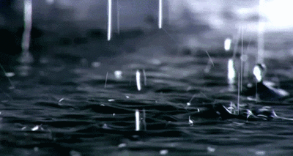
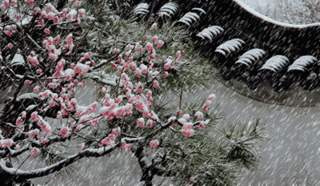
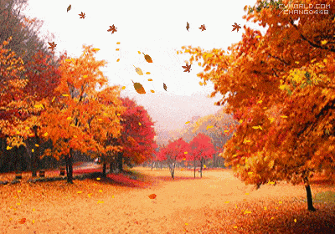
新课引入
常见的物体下落
雨下落
下雪
落叶
物体下落有什么样的规律呢？

Slide 3
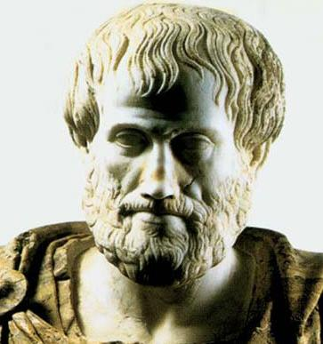
对于物体下落的认识
两千多年前，古希腊哲学家亚里士多德认为物体下落的快慢跟它的轻重有关，重的物体下落得快。
他的这一论断符合人们的常识，以至于其后两千年的时间里，大家都奉为经典，这一结论正确吗？

Slide 4
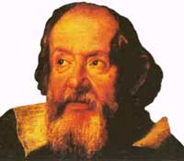
对于物体下落的认识
v₂=4
伽利略用“归缪法” 否定了亚里士多德“重快轻慢”的论断，伽利略认为：重的物体与轻的物体应该下落得同样快
v₁=8
v₁₂>8
比萨斜塔实验

Slide 5
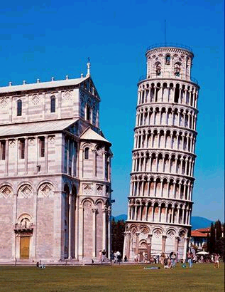
比萨斜塔实验
为了证明自己的观点，1589年的一天，比萨大学青年数学讲师，年方25岁的伽利略，同他的辩论对手及许多人一道来到比萨斜塔。伽利略登上塔顶，将一个重100磅和一个重一磅的铁球同时抛下。在众目睽睽之下，两个铁球出人意料地差不多是平行地一齐落到地上

Slide 6
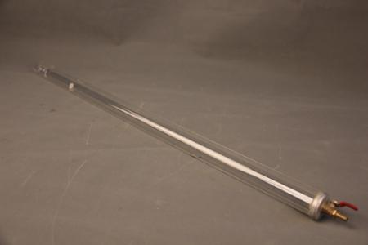
对于物体下落的认识
演示实验
牛顿管是用特殊材料做成的密封透明容器,可以用泵使得内部接近真空。

Slide 7
演示实验1：未对牛顿管抽气，把牛顿管迅速倒立过来，观察内部的金属片、小羽毛下落的情况.
金属片比小羽毛下落得快
演示实验2：把牛顿管的空气抽出去，再把牛顿管迅速倒立过来，观察金属片、小羽毛下落的情况.
金属片和小羽毛下落得一样快

Slide 8
思考1：为什么物体在真空中下落的情况与在空气中下落的情况不同？
空气阻力对物体下落的快慢有影响
思考2：不同的物体，只在重力作用下从静止开始下落，运动规律相同吗？
由实验可知，在没有空气阻力的情况下，物体运动的快慢相同，与物体的质量无关．

Slide 9
自由落体运动
定义：物体 只在重力作用下 从 静止
开始下落的运动
条件：(1)只受重力 (2)初速度为零
注：在空气阻力的作用比较小，可以忽略的
情况下，物体的下落也可以近似看作自由落
体运动
发现问题→
提出假设
→实验检验
→得出结论

Slide 10
探究自由落体运动规律
自由落体运动
匀加速运动？变加速运动？
打点计时器测自由落体加速度
实验装置
实验结果
打点计时器
纸带
夹子
重物

Slide 11
实验步骤：
①把打点计时器竖直固定在铁架台上，纸带一端系着重物，另一端穿过计时器。
②让重物靠近打点计时器，用手捏住纸带上端，启动打点计时器，松手后重物自由下落，计时器在纸带上留下一串小点，最后要关闭电源。
③仿照前面对小车运动的研究，测量重物下落的加速度。
④改变重物的质量，重复上面的实验。

Slide 12

数据分析：
t=0
0.02s
0.04s
0.06s
0.08s
0.10s
1.20s
AB=0.20cm
BC=0.59cm
CD=0.98cm
DE=1.37cm
EF=1.76cm
FG=2.16cm
 | B | C | D | E | F
时间s | 0.02 | 0.04 | 0.06 | 0.08 | 0.10
速度 m/s | 0.197 | 0.392 | 0.588 | 0.784 | 0.980

Slide 13
绘制v-t图像：
v/ (m/s)
1. 0
0. 8
0. 6
V-t图像是一条直线
0. 4
匀加速直线运动
初速度为0
0. 2
0
t / s
0.02
0.04
0.06
0.08
0.10

Slide 14
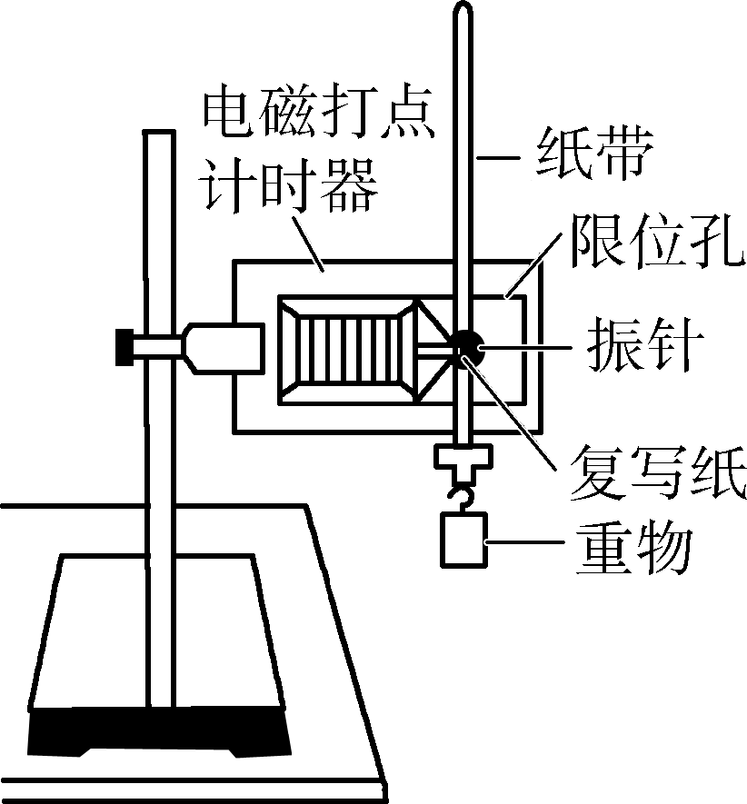
练习
如图所示，将电磁打点计时器固定在铁架台上，使重物带动纸带从静止开始自由下落，利用此装置可以研究自由落体运动，所需器材有电磁打点计时器（带导线）、纸带、复写纸、带铁夹的铁架台和带夹子的重物，此外还需的器材有 （填字母代号）. A. 直流低压电源、天平及砝码
B. 直流低压电源、毫米刻度尺 C. 交流低压电源、天平及砝码
D. 交流低压电源、毫米刻度尺
D

Slide 15
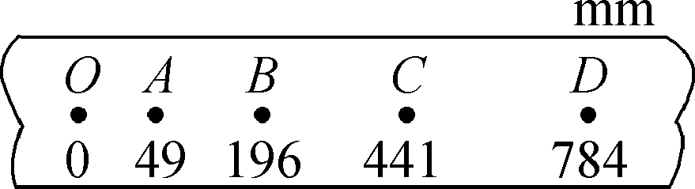
练习
打点计时器所用电源的频率为50 Hz，实验中得到一条点迹清晰的纸带，把一个点记作O，另选连续的4个点A、B、C、D作为测量点，每两个测量点之间有4个实际打出的点（未标出），如图所示，图中所标数据是各测量点到O点的距离（单位：mm），那么重物做 运动，加速度为 .
匀变速直线
改变重物的质量，重复上面的实验，归纳自由落体运动性质：___________________.
初速度为零的匀加速直线运动

Slide 16
自由落体运动的加速度
地 点 | 纬 度 | 重力加速(m·s⁻²)
赤道 | 0° | 9.780
广州 | 23°06′ | 9.788
武汉 | 30°33′ | 9.794
上海 | 31°12′ | 9.794
东京 | 35°43′ | 9.798
北京 | 39°56′ | 9.801
纽约 | 40°40′ | 9.803
莫斯科 | 55°45′ | 9.816
北极 | 90° | 9.832

Slide 17
自由落体运动的加速度
同一地点一切物体在自由落体中的加速度都相同，这个加速度叫做自由落体加速度，也叫做重力加速度,通常用g表示
g值的大小随纬度的升高而增大，赤道处g值较小，极地处g值较大
g通常取9.8m/s²,方向竖直向下。（在一般的计算中，
也可以取10m/s²）

Slide 18
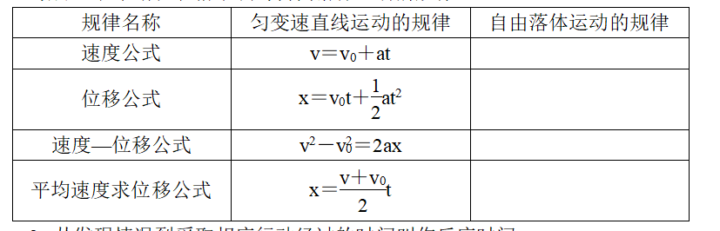
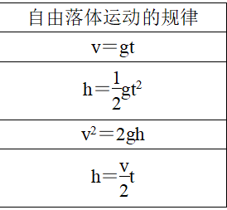
自由落体运动的规律
自由落体运动— 是初速度为零的匀加速直线运动。

Slide 19
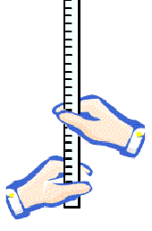
自由落体运动的应用
测反应时间
人从发现情况到采取相应行动经过的时间
用一长米尺，记录下落位移，根据自由落体运动规律和已知的g值来计算反应时间t

Slide 20
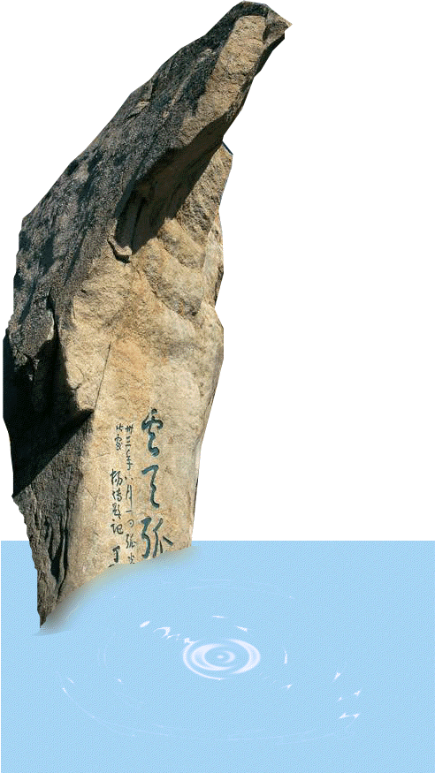
自由落体运动的应用
测量高度
?

Slide 21
练习
从离地面500 m的空中自由落下一个小球，取g＝10 m/s²，求： （1）小球落到地面所用的时间； （2）小球自开始下落计时，在第1 s内的位移、最后1 s内的位移.

Slide 22
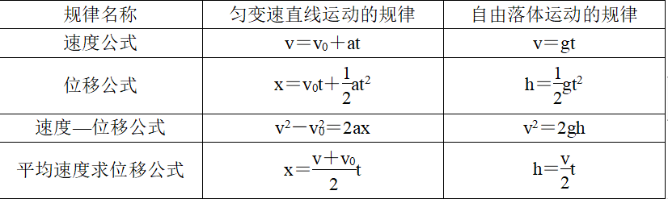
小结
定义：物体 只在重力作用下 从 静止 开始下落的运动
自由落体运动的加速度：g= 9.8m/s²,一般计算
过程也可以取10m/s²
自由落体运动的规律

